Slide 1
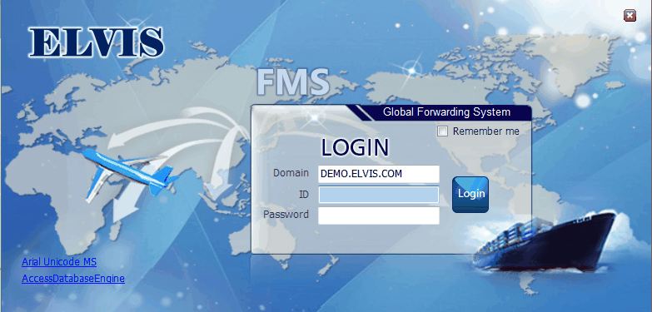
ELVIS USER GUIDE
로그인이 되지 않는 상태에서 원격 서비스를 받아야 할 때 이 곳을 클릭.
ELVIS SYSTEM GUIDE
Domain : 초기 셋팅 시 입력.
ID / PW : 부여 받은 각 User의 ID/PW 입력 후 로그인 클릭.
Remember me : 사용자의 ID/PW 저장.

Slide 2
ELVIS USER GUIDE
저작권에 관하여
프로그램 및 관련된 인쇄물의 저작권은 저작권자의 소유입니다.
귀사는 프로그램을 수행시키기 위해 컴퓨터에 프로그램을 설치하는 것과 보관용 복사본을 만드는 것 이외에
프로그램이나 인쇄물 내용을 무단 복제, 전재, 인용하는 것은 저작권법에 저촉됩니다.
본서 중에 인용된 화면기술 및 소프트웨어는 법에 의해 제작자의 권리가 보호되고 있습니다.
만약 사용자 매뉴얼 및 ELVIS 프로그램에 관하여 문의 사항이 있으시면 양재아이티㈜로 연락 바랍니다.
연 락 처 : 서울특별시 구로구 디지털로34길 43 코오롱싸이언스밸리 I 609, 610호
전화번호 : 1522-7422
FAX 번호 : 02-2025-2778

Slide 3
ELVIS 메뉴
대 메뉴 | 소 메뉴1 | 소 메뉴2 | 비고
MDM | 거래처관리 | 거래처 리스트 거래처 관리
 | 사업장 관리 | 사업장 관리
 | 운임코드 관리 | 운임코드 관리
 | 포트 관리 | 포트 관리
 | 선사/항공사 관리 | 선사/항공사 관리
 | H/S Code 관리 | H/S Code 관리
 | 국가 관리 | 국가 관리
 | 대륙 관리 | 대륙 관리
 | Container Type/Size | Container Type/Size
 | 창고 관리 | 창고 관리
 | 선박명 관리 | 선박명 관리
 | 환율 관리 | 환율 리스트 환율 관리
 | 사용자 관리 | 사용자 관리 내정보 관리
 | 공통코드 | 공통코드

Slide 4
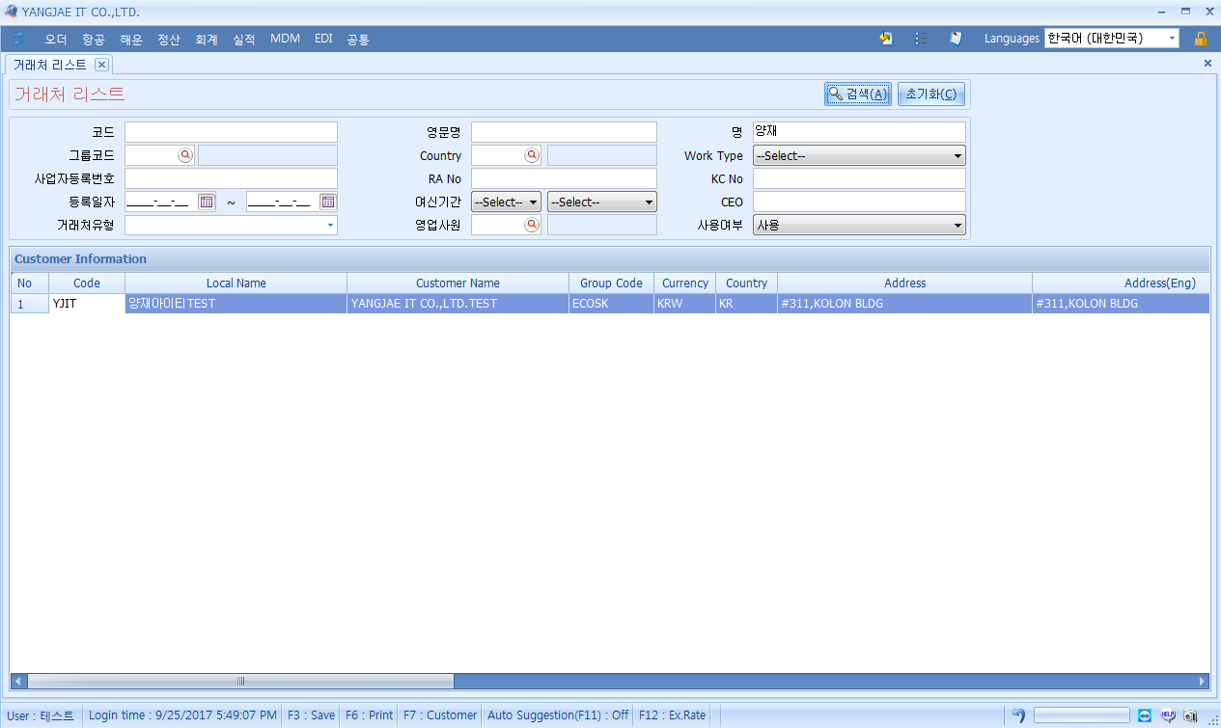
MDM – 거래처 관리
거래처 리스트를 조회한다.
1. 코드 : 거래처코드를 입력한다.
2. 영문명/명 : 거래처 영문상호/한글상호를 입력한다.
3. 그룹코드 : 그룹코드 생성 시 그룹코드로 조회할 수 있다.
4. 사업자등록번호 : 사업자등록번호를 입력한다.
5. 등록일자 : 등록일자를 입력한다.
6. 거래처 유형 : 거래처관리에서 지정한 유형별로 지정하여 조회할 수 있다.
7. Country : 국가 Code를 입력한다.
8. RA No : RA No를 입력한다.
9. 여신기간 : 해당 여신기간을 콤보박스에서 지정한다.
10. 영업사원 : 영업사원 코드를 조회하여 입력한다.
11. Work Type : 거래처관리에서 지정한 사업유형별로 지정하여 조회할 수 있다.
12. KC No : KC No를 입력한다.
13. CEO : 대표자를 입력한다.
14. 사용여부 : 콤보박스에서 사용/사용안함을 지정한다.
[기본설명]
거래처 코드를 생성하기 전 또는 거래처 정보를 확인 필요 시 조회 한다.
코드, 거래처명 등 필요한 해당 조회 옵션별로 조회 할 수 있다.
조회 옵션을 입력 후 ‘검색’ 버튼 클릭 또는 ‘Alt 키+A’를 눌러 조회할 수 있다.

Slide 5
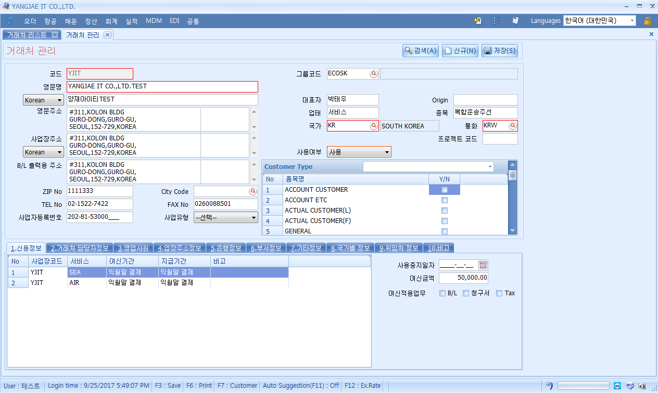
MDM – 거래처 관리
거래처를 등록한다.
1. 코드 : 영문, 숫자 또는 혼용하여 10자리 이내로 생성한다.
2. 영문명 : 거래처 영문상호를 입력한다.
3. Korean : 한글 상호를 입력한다.
4. 영문주소 : 영문주소를 입력한다.
5. 사업장주소 : 한글주소를 입력한다.
6. B/L 출력용 주소 : B/L에 입력되는 주소로 영문주소를 복사한다.(Ctrl+C , Ctrl+V)
7. ZIP No : 우편번호를 입력한다.
8. TEL No : 전화번호를 입력한다.
9. 사업자등록번호 : 사업자등록번호를 입력한다.
10. City Code : 시티 코드를 입력한다.
11. FAX No : 팩스 번호를 입력한다.
12. 사업유형 : 사업유형별로 콤보박스에서 선택하여 지정한다.
13. 그룹코드 : 그룹 대표코드를 입력한다.
14. 대표자 : 거래처 대표를 입력한다.
15. 업태 : 사업자등록증에 기록된 업태를 입력한다.
16. 국가 : 해당 거래처의 국가를 입력한다.
17. 사용여부 : 해당 거래처 사용 여부를 선택한다. (사용/사용안함)
18. Origin :
19. 종목 : 사업자등록증에 기록된 종목을 입력한다.
20. 통화 : 국가 코드를 입력 시 자동 입력이 된다.
21. 프로젝트 코드 :
22. Customer Type : 거래처 유형을 선택하여 지정한다.
[기본설명]
거래처 코드를 생성하는 화면이다.
상호, 주소, 연락처, 사업자등록번호, 대표자, 국가, 통화 등 기본 정보를 입력할 수 있다.
코드, 영문명 상호, 국가, 통화는 필수 입력 값으로 빨간 색 테두리로 표시되어 있다.
기본 정보 외 신용정보, 거래처 담당자정보, 영업사원, 추가 사업장정보, 매입처 은행정보, 부서정보, 기타정보 등 입력할 수 있다.
빈 란을 입력 시에는 오른쪽 마우스를 클릭하여 ‘행추가’를 선택, 삭제 시 ‘행삭제’를 선택한다.
[신용정보]
1. 신용정보 : 서비스와 여신기간 또는 지급기간을 입력한다.
2. 사용중지일자 : 거래 종료 시 거래종료 일자를 입력한다.
3. 여신금액 : 여신 한도 금액을 지정하여 관리한다.
4. 여신적용업무 : B/L, 청구서, Tax에 여신관리를 적용할 수 있다

Slide 6
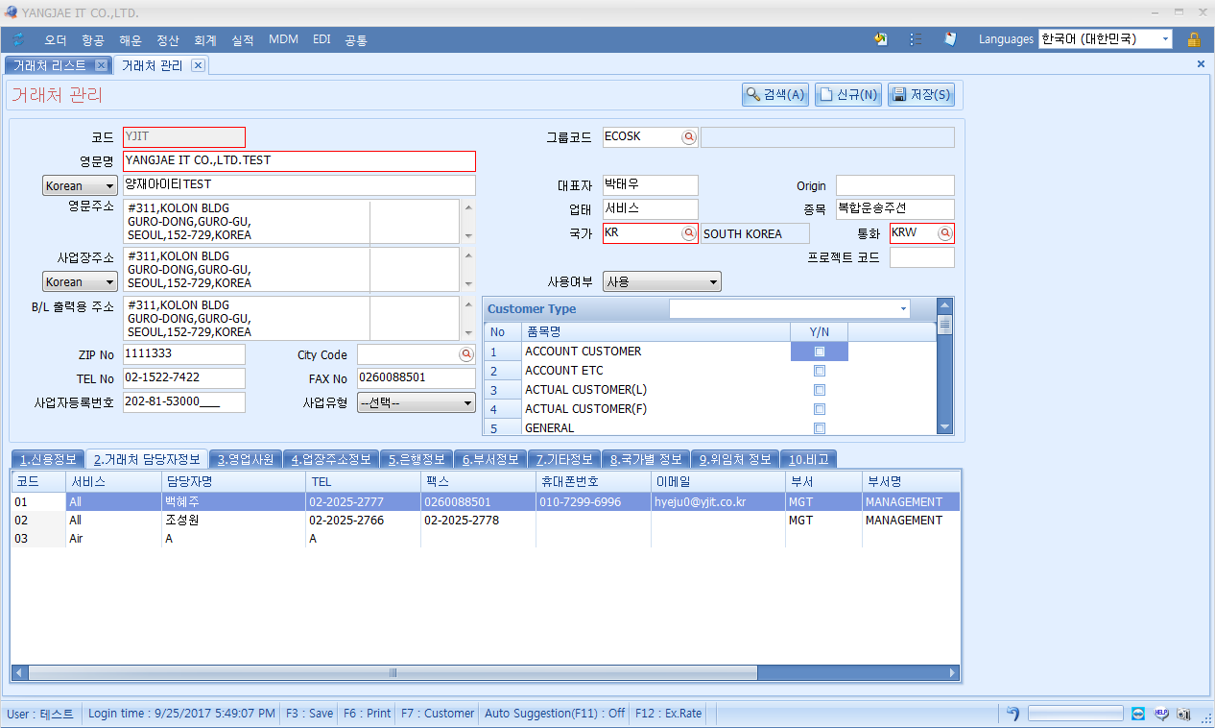
MDM – 거래처 관리
거래처를 등록한다.
[거래처 담당자정보]
1. 서비스 : 거래처에 제공하는 서비스를 선택한다.
2. 담당자 : 거래처 담당자를 입력한다.
3. TEL : 거래처 담당자 연락처를 입력한다.
4. 팩스 : 거래처 담당자 팩스번호를 입력한다
5. 휴대폰번호 : 거래처 담당자 휴대폰번호를 입력한다.
6. 이메일 : 거래처 담당자 이메일을 입력한다.
7. 부서 : 거래처 담당자 부서를 검색하여 선택한다.
8. 매출처의 세금계산서를 수령하는 담당자는 서비스 란에 ‘Tax’로 선택하고 담당자명과 이메일을 입력하면 회계프로그램에서 세금계산서를 발행 시 해당 정보를 끌어와 자동 입력된다.
[기본설명]
거래처 코드를 생성하는 화면이다.
상호, 주소, 연락처, 사업자등록번호, 대표자, 국가, 통화 등 기본 정보를 입력할 수 있다.
코드, 영문명 상호, 국가, 통화는 필수 입력 값으로 빨간 색 테두리로 표시되어 있다.
기본 정보 외 신용정보, 거래처 담당자정보, 영업사원, 추가 사업장정보, 매입처 은행정보, 부서정보, 기타정보 등 입력할 수 있다.
빈 란을 입력 시에는 오른쪽 마우스를 클릭하여 ‘행추가’를 선택, 삭제 시 ‘행삭제’를 선택한다.

Slide 7
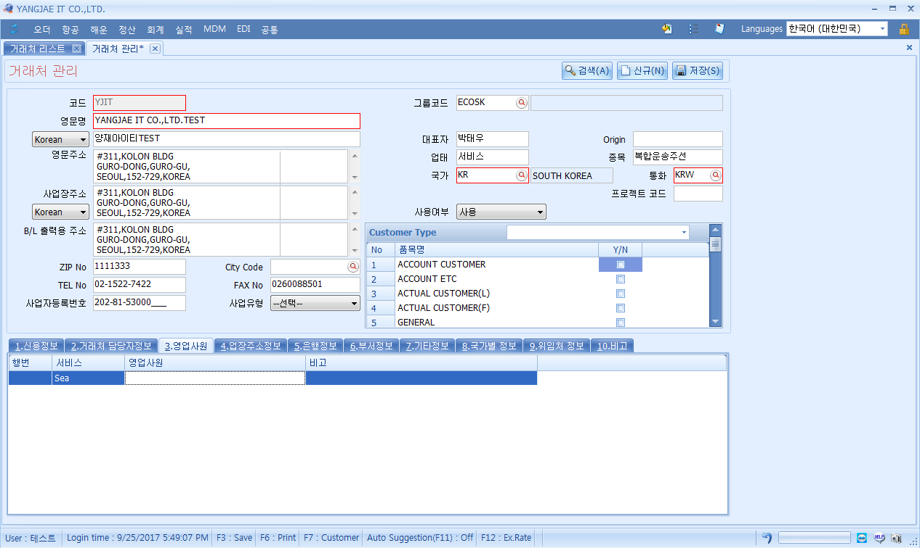
MDM – 거래처 관리
거래처를 등록한다.
[영업사원]
1. 서비스 : 거래처에 제공하는 서비스를 선택한다.
2. 영업사원 : 영업사원을 선택한다.
3. 비고 : 추가 정보를 입력한다.
[기본설명]
거래처 코드를 생성하는 화면이다.
상호, 주소, 연락처, 사업자등록번호, 대표자, 국가, 통화 등 기본 정보를 입력할 수 있다.
코드, 영문명 상호, 국가, 통화는 필수 입력 값으로 빨간 색 테두리로 표시되어 있다.
기본 정보 외 신용정보, 거래처 담당자정보, 영업사원, 추가 사업장정보, 매입처 은행정보, 부서정보, 기타정보 등 입력할 수 있다.
빈 란을 입력 시에는 오른쪽 마우스를 클릭하여 ‘행추가’를 선택, 삭제 시 ‘행삭제’를 선택한다.

Slide 8
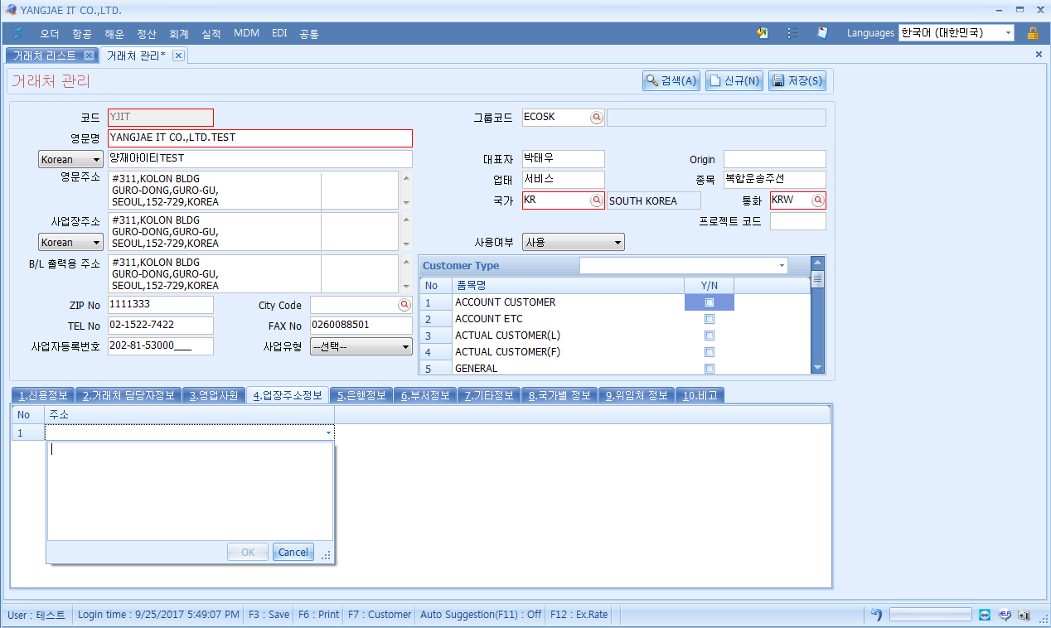
MDM – 거래처 관리
거래처를 등록한다.
[업장주소정보]
1. 주소 : 거래처의 주사무실 외 공장, 물류센터, 창고 등 추가 주소지의 정보를 입력한다.
[기본설명]
거래처 코드를 생성하는 화면이다.
상호, 주소, 연락처, 사업자등록번호, 대표자, 국가, 통화 등 기본 정보를 입력할 수 있다.
코드, 영문명 상호, 국가, 통화는 필수 입력 값으로 빨간 색 테두리로 표시되어 있다.
기본 정보 외 신용정보, 거래처 담당자정보, 영업사원, 추가 사업장정보, 매입처 은행정보, 부서정보, 기타정보 등 입력할 수 있다.
빈 란을 입력 시에는 오른쪽 마우스를 클릭하여 ‘행추가’를 선택, 삭제 시 ‘행삭제’를 선택한다.

Slide 9
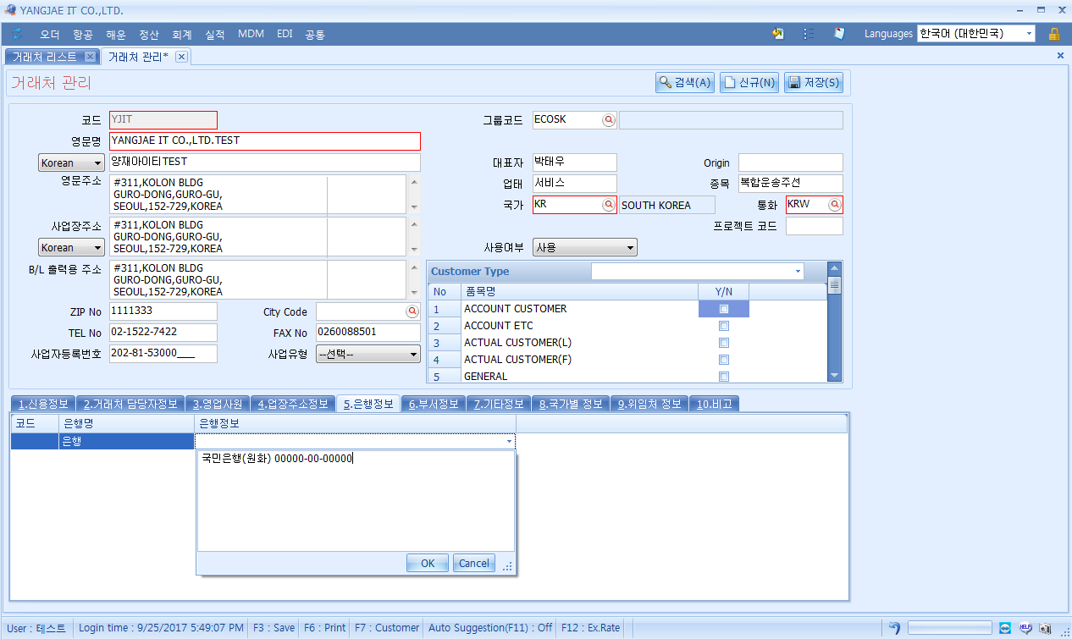
MDM – 거래처 관리
거래처를 등록한다.
[은행정보]
1. 은행명 : 매입처 은행명을 입력한다.
2. 은행정보 : 매입처 은행 정보를 입력한다. 입력 후 OK 클릭
[기본설명]
거래처 코드를 생성하는 화면이다.
상호, 주소, 연락처, 사업자등록번호, 대표자, 국가, 통화 등 기본 정보를 입력할 수 있다.
코드, 영문명 상호, 국가, 통화는 필수 입력 값으로 빨간 색 테두리로 표시되어 있다.
기본 정보 외 신용정보, 거래처 담당자정보, 영업사원, 추가 사업장정보, 매입처 은행정보, 부서정보, 기타정보 등 입력할 수 있다.
빈 란을 입력 시에는 오른쪽 마우스를 클릭하여 ‘행추가’를 선택, 삭제 시 ‘행삭제’를 선택한다.

Slide 10
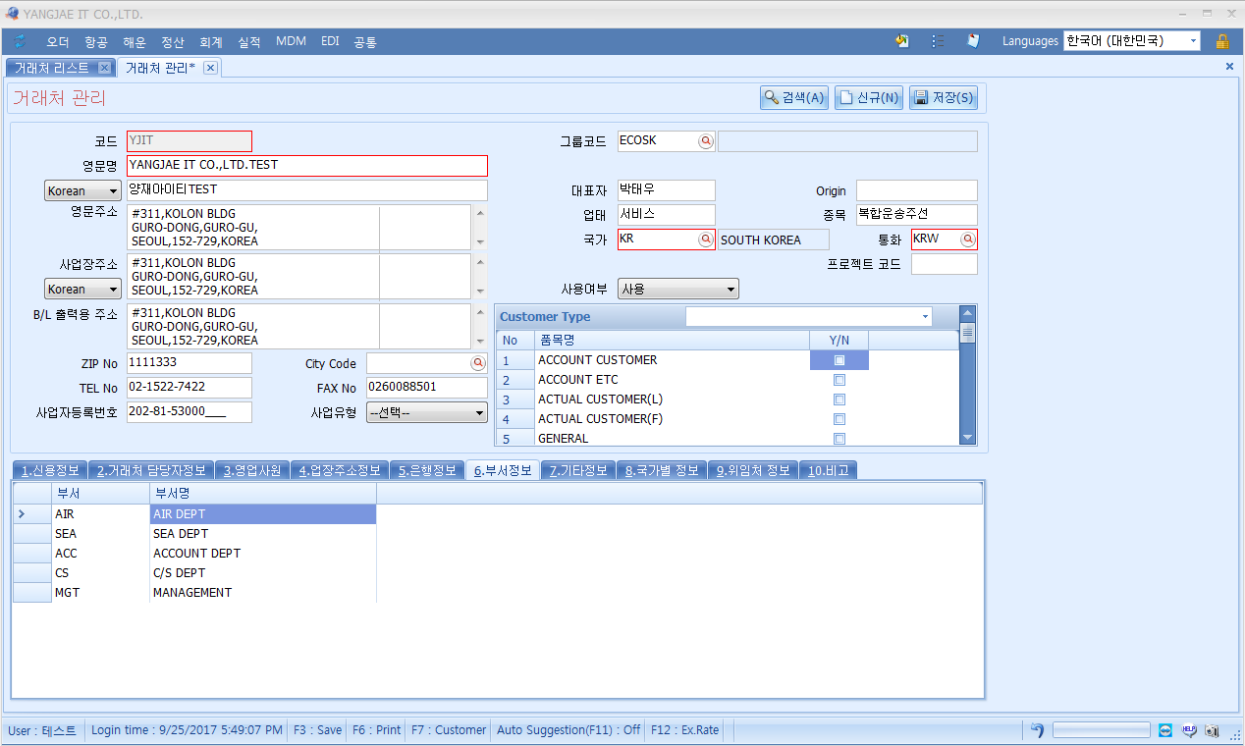
MDM – 거래처 관리
거래처를 등록한다.
[부서정보]
1. 부서 : 부서 코드를 입력한다.
2. 부서명 : 부서명을 입력한다.
[기본설명]
거래처 코드를 생성하는 화면이다.
상호, 주소, 연락처, 사업자등록번호, 대표자, 국가, 통화 등 기본 정보를 입력할 수 있다.
코드, 영문명 상호, 국가, 통화는 필수 입력 값으로 빨간 색 테두리로 표시되어 있다.
기본 정보 외 신용정보, 거래처 담당자정보, 영업사원, 추가 사업장정보, 매입처 은행정보, 부서정보, 기타정보 등 입력할 수 있다.
빈 란을 입력 시에는 오른쪽 마우스를 클릭하여 ‘행추가’를 선택, 삭제 시 ‘행삭제’를 선택한다.

Slide 11
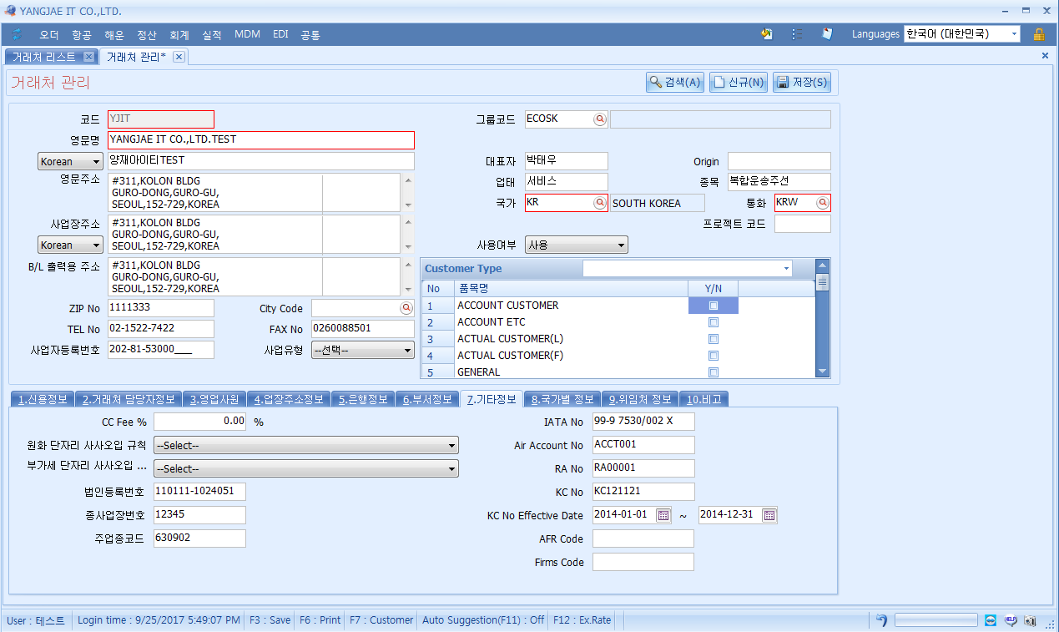
MDM – 거래처 관리
거래처를 등록한다.
[기타정보]
1. CC Fee : CC Fee 적용 퍼센트(%)를 입력한다.
2. 원화단자리 사사오입 규칙 : 적용할 사사오입 규칙을 선택한다.
3. 부가세 단자리 사사오입 규칙 : 사사오입 규칙을 선택한다.
4. 법인등록번호 : 법인등록번호를 입력한다.
5. 종사업장번호 : 종사업장번호를 입력한다.
6. 주업종코드 : 주업종코드를 입력한다.
7. IATA No : IATA No를 입력한다.
8. Air Account No : Air Account No를 입력한다.
9. RA No : RA No를 입력한다.
10. KC No : KC No를 입력한다.
11. KC No Effective Date : 일자를 입력한다.
12. AFR Code : AFR Code를 입력한다.
13. Firms Code : Firms Code를 입력한다.
[기본설명]
거래처 코드를 생성하는 화면이다.
상호, 주소, 연락처, 사업자등록번호, 대표자, 국가, 통화 등 기본 정보를 입력할 수 있다.
코드, 영문명 상호, 국가, 통화는 필수 입력 값으로 빨간 색 테두리로 표시되어 있다.
기본 정보 외 신용정보, 거래처 담당자정보, 영업사원, 추가 사업장정보, 매입처 은행정보, 부서정보, 기타정보 등 입력할 수 있다.
빈 란을 입력 시에는 오른쪽 마우스를 클릭하여 ‘행추가’를 선택, 삭제 시 ‘행삭제’를 선택한다.

Slide 12
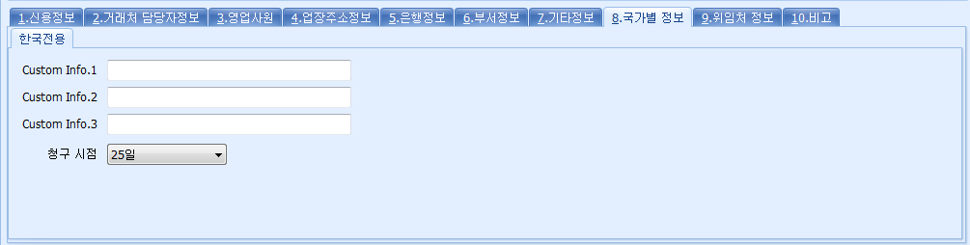
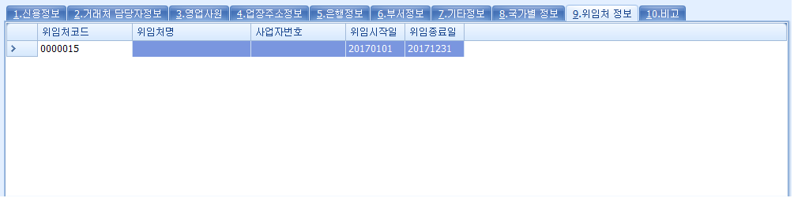
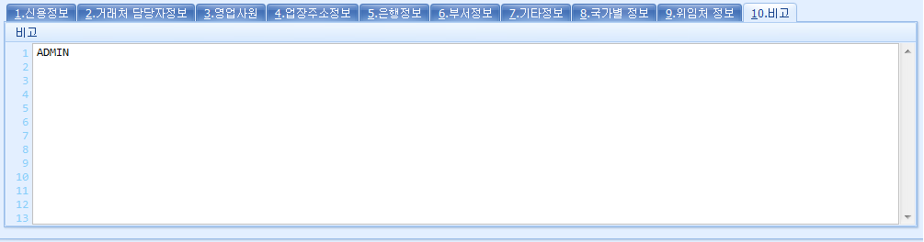
MDM – 거래처 관리
거래처를 등록한다.
[국가별 정보]
1. Custom Info :
2. 청구 시점 : 매출처 청구일자를 선택한다.
[위임처 정보]
1. 위임처코드 : 위임처 코드를 입력한다
2. 위임처명 : 위임처명을 입력한다.
3. 사업자번호 : 사업자번호를 입력한다.
4. 위임시작일/위임종료일 : 해당 일자를 입력한다.
[비고]
1. 비고 : 추가적인 정보 및 기타사항을 입력한다.
[기본설명]
거래처 코드를 생성하는 화면이다.
상호, 주소, 연락처, 사업자등록번호, 대표자, 국가, 통화 등 기본 정보를 입력할 수 있다.
코드, 영문명 상호, 국가, 통화는 필수 입력 값으로 빨간 색 테두리로 표시되어 있다.
기본 정보 외 신용정보, 거래처 담당자정보, 영업사원, 추가 사업장정보, 매입처 은행정보, 부서정보, 기타정보 등 입력할 수 있다.
빈 란을 입력 시에는 오른쪽 마우스를 클릭하여 ‘행추가’를 선택, 삭제 시 ‘행삭제’를 선택한다.

Slide 13
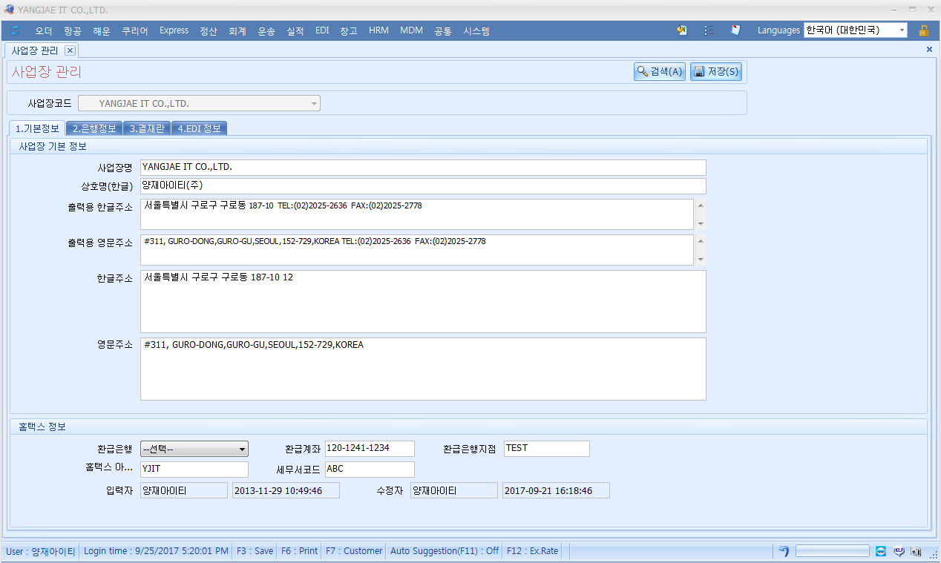
MDM – 사업장 관리
사업장 정보를 등록한다.
[기본정보]
1. 사업장명 : 프로그램을 사용하는 업체 상호를 입력한다.
2. 상호명(한글) : 한글 상호를 입력한다.
3. 출력용 한글주소 : 출력 시 인쇄되는 한글 주소를 입력한다.
4. 출력용 영문주소 : 출력 시 인쇄되는 영어 주소를 입력한다.
5. 한글주소 : 한글 주소를 입력한다.
6. 영문주소 : 영문 주소를 입력한다.
7. 홈택스 정보 : 홈택스 정보를 입력한다.
[기본설명]
사업장의 정보를 세팅하는 화면이다.
사업장명, 상호, 주소, 홈텍스 정보의 기본 정보와 은행정보, 결재방, EDI 전송 정보를 입력한다.
영/한 주소는 인보이스 등 출력 시 인쇄된다.
은행정보에 기록된 계좌번호는 인보이스, 해외 인보이스 출력 시 인쇄된다.

Slide 14
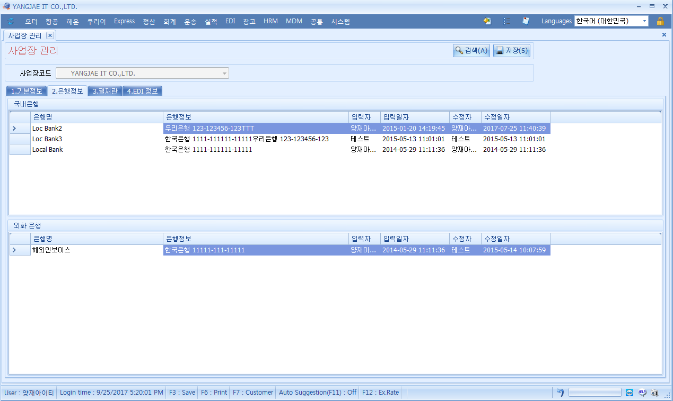
MDM – 사업장 관리
사업장 정보를 등록한다.
[은행정보]
1. 국내은행 : 원화 은행 정보를 입력한다.
2. 은행명 : 은행이름을 입력한다.
3. 은행정보 : 원화 은행 계좌번호를 입력한다.
4. 외화은행 : 외화 은행 정보를 입력한다.
5. 은행명 : 은행이름을 입력한다.
6. 은행정보 : 외화 은행 계좌번호를 입력한다.
[기본설명]
사업장의 정보를 세팅하는 화면이다.
사업장명, 상호, 주소, 홈텍스 정보의 기본 정보와 은행정보, 결재방, EDI 전송 정보를 입력한다.
영/한 주소는 인보이스 등 출력 시 인쇄된다.
은행정보에 기록된 계좌번호는 인보이스, 해외 인보이스 출력 시 인쇄된다.

Slide 15
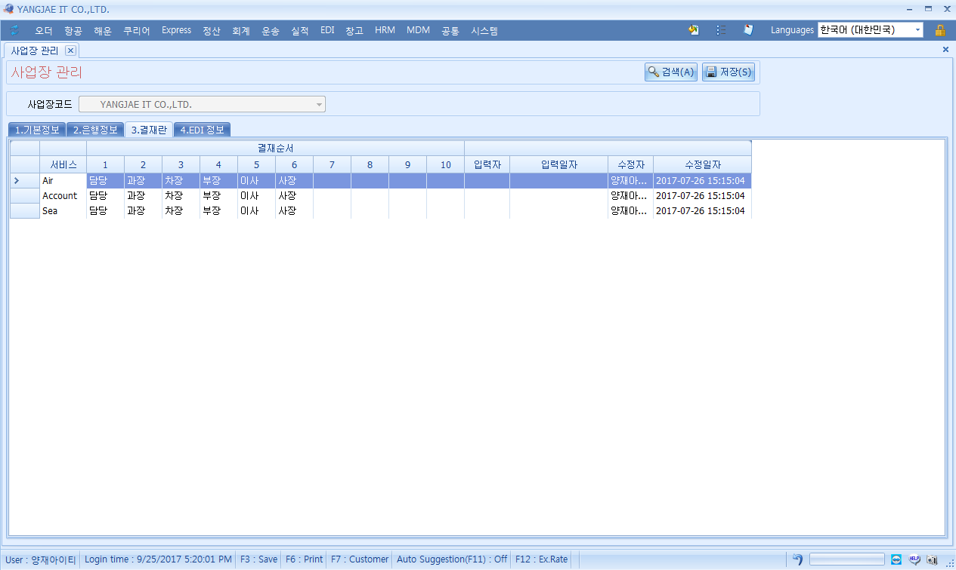
MDM – 사업장 관리
사업장 정보를 등록한다.
[결재란]
1. 서비스 : 결재 대상 부문을 선택한다.
2. 결재순서 : 결재 순서를 직급별로 입력한다.
[기본설명]
사업장의 정보를 세팅하는 화면이다.
사업장명, 상호, 주소, 홈텍스 정보의 기본 정보와 은행정보, 결재방, EDI 전송 정보를 입력한다.
영/한 주소는 인보이스 등 출력 시 인쇄된다.
은행정보에 기록된 계좌번호는 인보이스, 해외 인보이스 출력 시 인쇄된다.

Slide 16
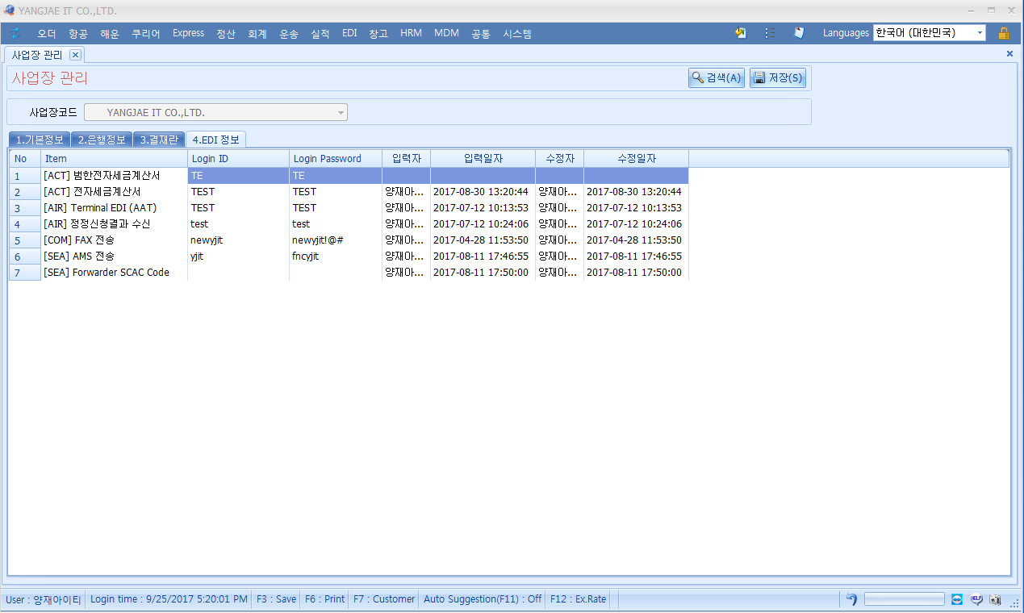
MDM – 사업장 관리
사업장 정보를 등록한다.
[EDI 정보]
1. ITEM : EDI 전송 대상 항목을 선택한다.
2. ID : 중계망서비스업자로부터 부여 받은 ID를 입력한다.
3. PW : 중계망서비스업자에게 신청한 PW를 입력한다.
4. EDI 정보 세팅은 시스템 설치 초기에 해당 중계망서비스 업자로부터 받은 정보를 가지고 양재아이티에서 세팅을 하여 공급한다.
[기본설명]
사업장의 정보를 세팅하는 화면이다.
사업장명, 상호, 주소, 홈텍스 정보의 기본 정보와 은행정보, 결재방, EDI 전송 정보를 입력한다.
영/한 주소는 인보이스 등 출력 시 인쇄된다.
은행정보에 기록된 계좌번호는 인보이스, 해외 인보이스 출력 시 인쇄된다.

Slide 17
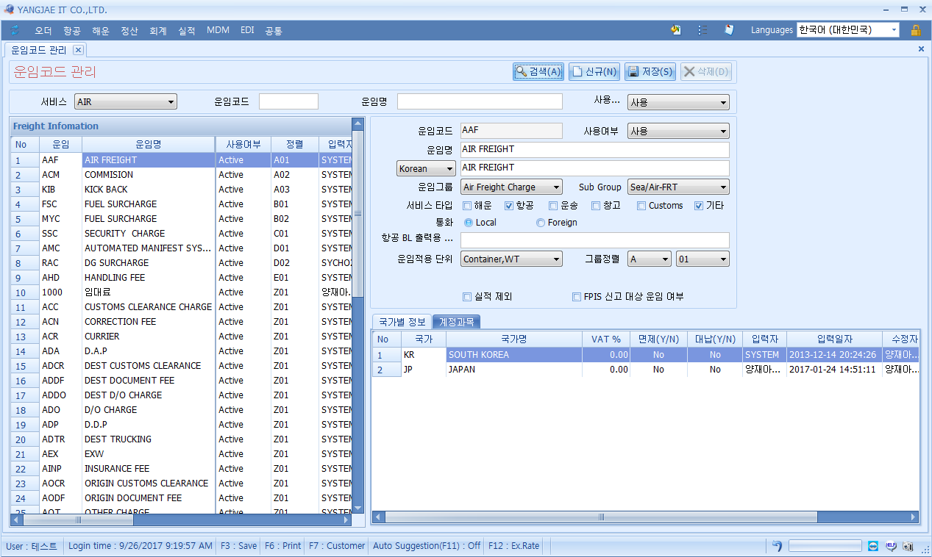
MDM – 운임코드 관리
운임코드를 등록한다.
1. 서비스 : 해당 서비스를 선택하여 검색한다.
2. 운임코드 : 운임코드를 입력하여 검색한다.
3. 운임명 : 운임명을 입력하여 검색한다.
4. 사용여부 : 사용여부를 선택하여 검색한다.
5. 운임코드 : 신규 코드 생성 시 운임코드를 입력한다.
6. 운임명 : 운임명을 입력한다. (한글/영어 가능)
7. 사용여부 : 사용여부를 선택한다. 신규 생성 시 ‘사용’으로 지정
8. Korean : 운임명을 한글 등 언어를 선택하여 입력한다.
9. 운임그룹 : 운임그룹을 선택한다.
10. Sub Group : 해당 부분을 선택한다.
11. 서비스타입 : 서비스 타입을 선택한다. (2개 이상 선택 가능)
12. 통화 : 운임코드에 적용할 통화를 선택한다.
13. 항공 BL 출력용 운임명 : BL출력용 운임명을 입력한다.
14. 운임적용 단위 : 운임 적용 단위를 선택한다.
15. 그룹정렬 :
16. 실적 제외 : 실적에 포함하지 않는 운임코드 생성 시 선택한다.
17. FPIS 신고 대상 운임 여부 : FPIS 신고대상 운임에 표기한다.
[국가별 정보]
1. 국가 : 국가 코드를 입력한다.
2. VAT : 부가세 적용 코드일 때 부가세율을 입력한다.
3. 면제(Y/N) : 운임청구는 기록되지만 세금계산서상 항목에는 기록되지 않고 비고란만 기록되는 운임 처리 시 ‘Y’ 로 입력한다.
4. 대납(Y/N) : 운임청구는 기록되지만 세금계산서 항목에는 기록되지 않고 세금계산서를 발행하고자 할 때 ‘Y’로 입력한다.
[기본설명]
운임 코드를 생성하는 화면이다.
항공, 해상, 창고, 운송, 특송, 기타 운임 정보를 입력할 수 있다.
기본적으로 사용되는 운임코드는 세팅되어 있으나 각 업체의 필요에 따라 운임코드를 추가 생성할 수 있다.
신규 코드 생성 시 ‘신규’ 버튼을 클릭하여 입력 후 저장한다.
일단 생성된 코드는 삭제할 수 없으며, 사용하지 않을 시 사용여부에 사용안함으로 선택한다.

Slide 18
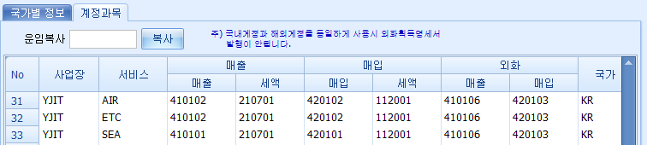
MDM – 운임코드 관리
운임코드를 등록한다.
[계정과목]
1. 운임복사 : 신규 운임코드를 생성 후 계정과목 연동 작업 시 기존 운임코드 중 같은 계정과목을 사용하는 운임코드 입력하여 복사 버튼을 클릭하여 계정과목을 자동으로 설정한다.
2. 수동으로 계정과목을 설정 시
3. 사업장 : 해당 사업장 코드를 입력한다.
4. 서비스 : 서비스를 선택한다.
5. 매출 : 매출 계정을 입력한다.
6. 매입 : 매입 계정을 입력한다.
7. 외화 : 외화 계정을 입력한다.
8. 국가 : 국가 코드를 입력한다.
[기본설명]
운임 코드를 생성하는 화면이다.
항공, 해상, 창고, 운송, 특송, 기타 운임 정보를 입력할 수 있다.
기본적으로 사용되는 운임코드는 세팅되어 있으나 각 업체의 필요에 따라 운임코드를 추가 생성할 수 있다.
신규 코드 생성 시 ‘신규’ 버튼을 클릭하여 입력 후 저장한다.
일단 생성된 코드는 삭제할 수 없으며, 사용하지 않을 시 사용여부에 사용안함으로 선택한다.

Slide 19
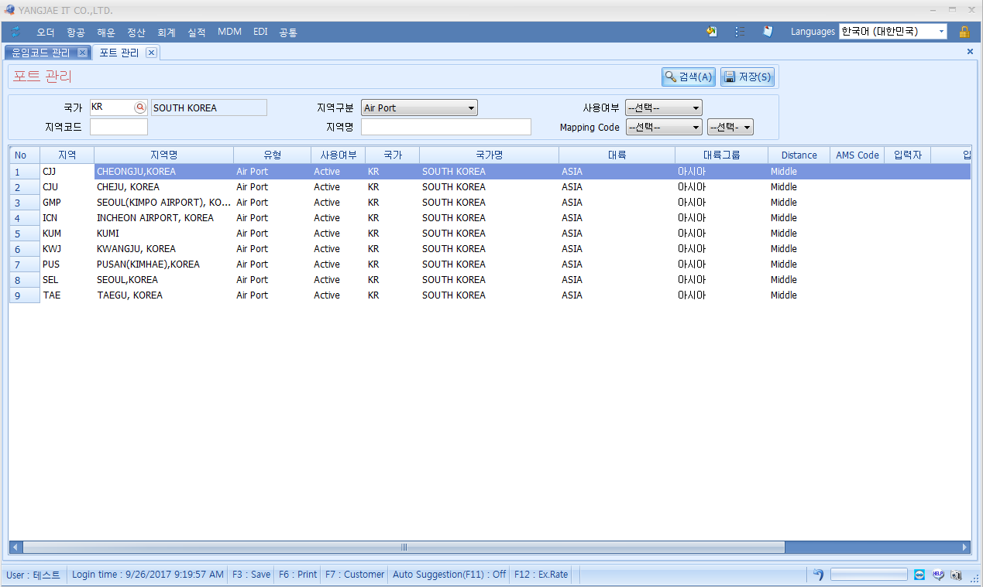
MDM – 포트 관리
포트코드를 등록한다.
1. 국가 : 국가 코드를 선택하여 검색한다.
2. 지역코드 : 지역코드를 입력하여 검색한다.
3. 지역구분 : 항공/해상 등 포트를 선택하여 검색한다.
4. 지역명 : 지역명을 입력하여 검색한다.
5. 사용여부 : 사용, 사용안함, 선택(전체)을 선택하여 검색한다.
6. Mapping Code : Mapping된 코드여부를 선택하여 검색한다.
[기본설명]
포트 코드를 생성하는 화면이다.
기본적으로 사용되는 포트코드는 세팅되어 있으나 각 업체의 필요에 따라 포트코드를 추가 생성할 수 있다.
신규 코드 생성 시 오른쪽 마우스를 클릭하여 ‘행추가’ 후 지역코드, 지역명, 유형, 사용여부, 국가 등을 입력한다.
일단 생성된 코드는 삭제할 수 없으며, 사용하지 않을 시 사용여부에 사용안함(Inactive)으로 선택한다.

Slide 20
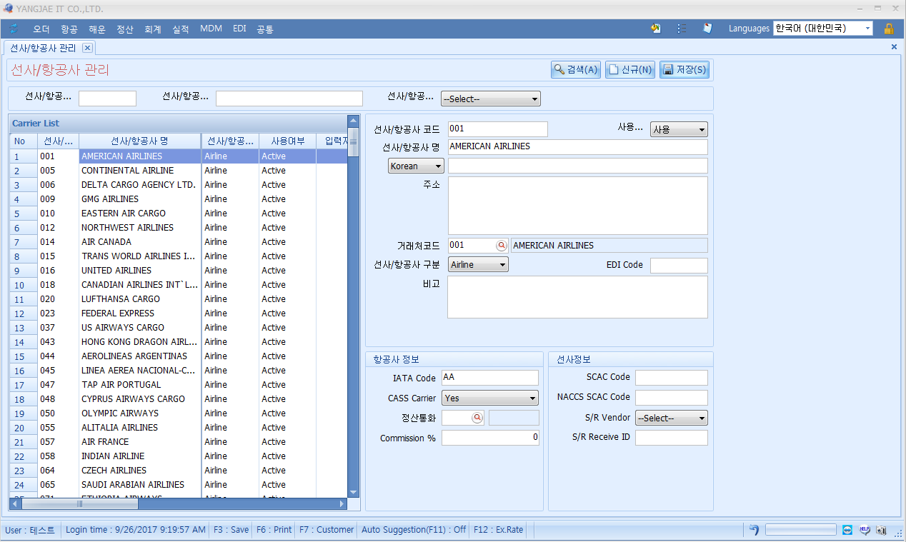

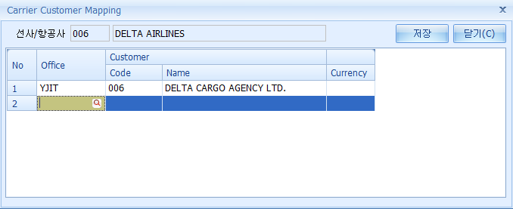
MDM – 선사/항공사 관리
선사/항공사 코드를 등록한다.
1. 선사/항공사 코드 : 해당 코드를 입력하여 검색한다.
2. 선사/항공사 명 : 선사/항공사 명을 입력하여 검색한다.
3. 선사/항공사 구분 : 선사/항공사를 선택하여 검색한다.
4. 선사/항공사 코드 : 선사/항공사 코드를 입력한다.
5. 사용여부 : ‘사용’으로 선택한다. (미사용 시 ‘사용안함’)
6. 선사/항공사명 : 선사/항공사명을 입력한다. (영어/한글 가능)
7. Korean : 운임명을 한글 등 언어를 선택하여 입력한다.
8. 주소 : 선사/항공사 주소를 입력한다.
9. 거래처코드 : 선사/항공사코드를 거래처코드로 매핑한다.
10. 선사/항공사 구분 : 선사/항공사를 선택한다.
11. EDI Code : EDI Code를 입력한다.
12. 비고 : 추가적인 정보를 입력한다.
1. 거래처정보생성 : 선사/항공사 코드 생성 후 그 코드를 거래처 코드로 생성하고자 할 때 선택한다.
2. Customer Mapping : 한국 외 해외 사업장에서 선사/항공사 코드를 각각의 거래처 코드로 달리 사용하고자 할 때 각 사업장별 (Office)로 거래처코드를 별도로 입력하여 사용한다.
[기본설명]
선사/항공사 코드를 생성하는 화면이다.
선사/항공사 정보 및 IATA Code, SCAC Code 등을 입력한다.
기본적으로 사용되는 선사/항공사코드는 세팅되어 있으나 각 업체의 필요에 따라 선사/항공사코드를 추가 생성할 수 있다.
신규 코드 생성 시 ‘신규’ 버튼을 클릭하여 입력 후 저장한다.
일단 생성된 코드는 삭제할 수 없으며, 사용하지 않을 시 사용여부에 사용안함으로 선택한다.

Slide 21
MDM – 선사/항공사 관리
선사/항공사 코드를 등록한다.
[항공사 정보]
1. IATA Code : IATA 코드를 입력한다.
2. CASS Carrier : Yes/No 선택한다.
3. 정산통화 : 항공사 정산 시 기본 화폐를 입력한다.
4. Commission % : Commission 프로테이지를 입력한다.
[선사 정보]
1. SCAC Code : SCAC 코드를 입력한다.
2. NACCS SCAC Code : NACCS SCAC 코드를 입력한다.
3. S/R Vendor : 중계망서비스를 선택한다.
4. S/R Receive ID : S/R EDI 수신 ID를 입력한다.
[기본설명]
선사/항공사 코드를 생성하는 화면이다.
선사/항공사 정보 및 IATA Code, SCAC Code 등을 입력한다.
기본적으로 사용되는 선사/항공사코드는 세팅되어 있으나 각 업체의 필요에 따라 선사/항공사코드를 추가 생성할 수 있다.
신규 코드 생성 시 ‘신규’ 버튼을 클릭하여 입력 후 저장한다.
일단 생성된 코드는 삭제할 수 없으며, 사용하지 않을 시 사용여부에 사용안함으로 선택한다.

Slide 22
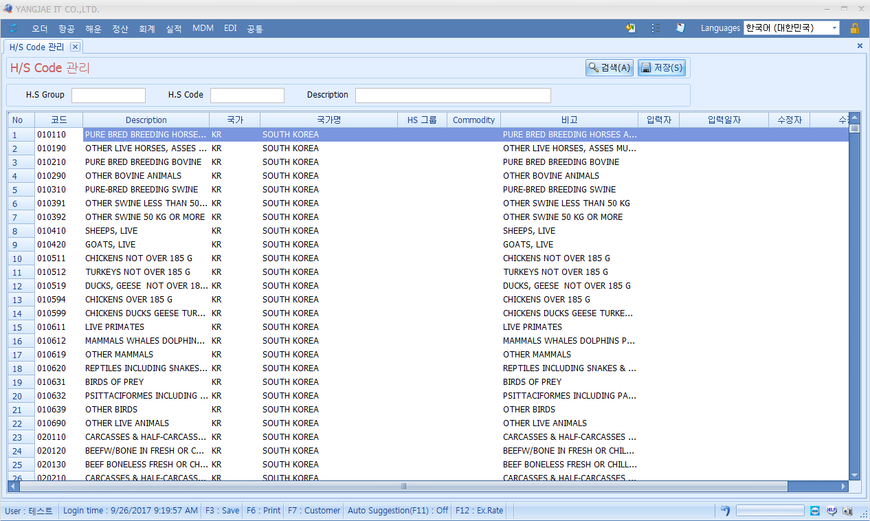
MDM – H/S Code 관리
H/S Code를 등록한다.
1. HS Group : HS 그룹코드를 입력하여 검색한다.
2. HS Code : HS코드를 입력하여 검색한다.
3. Description : 품명을 입력하여 검색한다.
[기본설명]
H/S 코드를 생성하는 화면이다.
기본적으로 사용되는 H/S코드는 세팅되어 있으나 각 업체의 필요에 따라 H/S코드를 추가 생성할 수 있다.
신규 코드 생성 시 오른쪽 마우스를 클릭하여 ‘행추가’ 후 HS코드, 품명, 국가 등을 입력한다.
삭제 시 오른쪽 마우스를 클릭하여 ‘행삭제’를 선택한다.

Slide 23
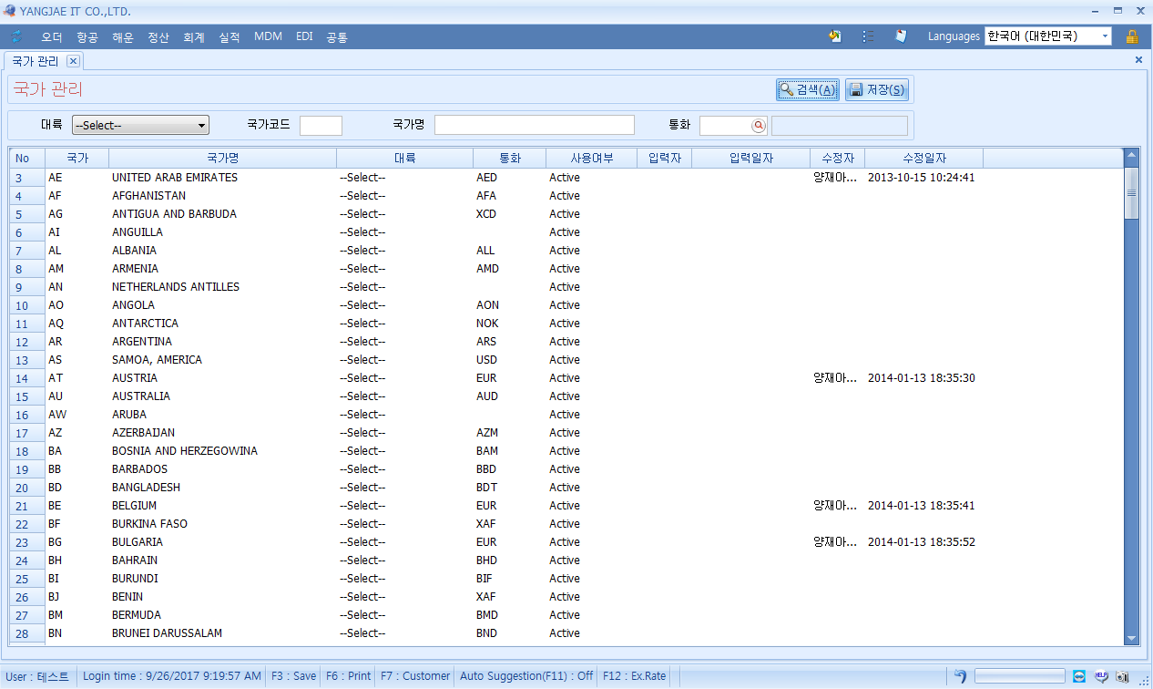
MDM – 국가 관리
국가코드를 등록한다.
1. 대륙 : 대륙을 선택하여 검색한다.
2. 국가코드 : 국가코드를 입력하여 검색한다.
3. 국가명 : 국가명을 입력하여 검색한다.
4. 통화 : 해당 통화를 검색 선택하여 검색한다.
[기본설명]
국가 코드를 생성하는 화면이다.
기본적으로 사용되는 국가코드는 세팅되어 있으나 각 업체의 필요에 따라 국가코드를 추가 생성할 수 있다.
신규 코드 생성 시 오른쪽 마우스를 클릭하여 ‘행추가’ 후 국가코드, 국가명, 대륙, 통화, 사용여부 등을 입력한다.
일단 생성된 코드는 삭제할 수 없으며, 사용하지 않을 시 사용여부에 사용안함(Inactive)으로 선택한다.

Slide 24
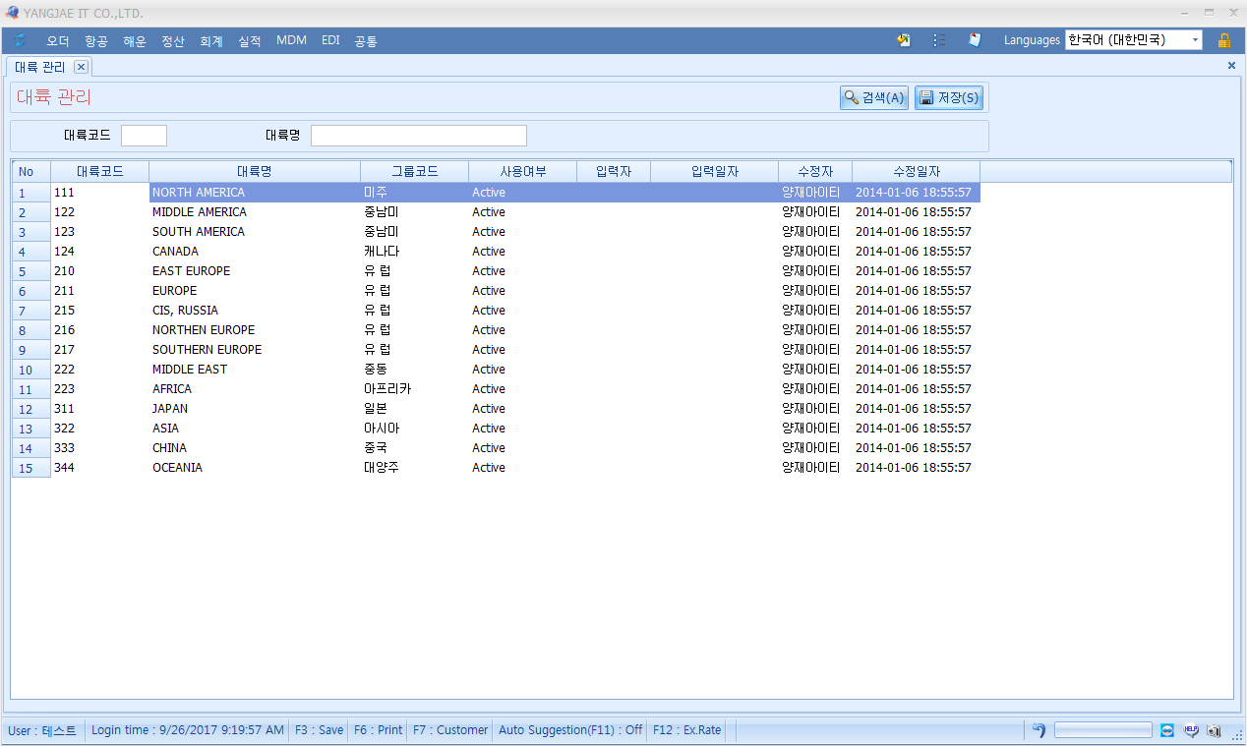
MDM – 대륙 관리
대륙코드를 등록한다.
1. 대륙코드 : 대륙코드를 선택하여 검색한다.
2. 대륙명 : 대륙명을 입력하여 검색한다.
[기본설명]
대륙 코드를 생성하는 화면이다.
기본적으로 사용되는 대륙코드는 세팅되어 있으나 각 업체의 필요에 따라 대륙코드를 추가 생성할 수 있다.
신규 코드 생성 시 오른쪽 마우스를 클릭하여 ‘행추가’ 후 대륙코드, 대륙명, 그룹코드, 사용여부 등을 입력한다.
일단 생성된 코드는 삭제할 수 없으며, 사용하지 않을 시 사용여부에 사용안함(Inactive)으로 선택한다.

Slide 25
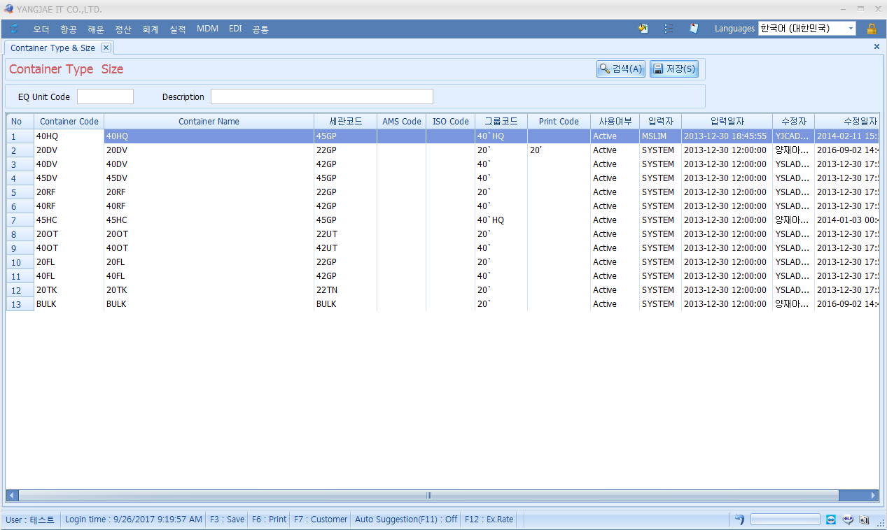
MDM – Container Type & Size
컨테이너 타입 및 사이즈를 등록한다.
1. EQ Unit Code : 컨테이너코드를 입력하여 검색한다.
2. Description : 컨테이너명을 입력하여 검색한다.
[기본설명]
컨테이너 코드를 생성하는 화면이다.
기본적으로 사용되는 컨테이너코드는 세팅되어 있으나 각 업체의 필요에 따라 컨테이너코드를 추가 생성할 수 있다.
신규 코드 생성 시 오른쪽 마우스를 클릭하여 ‘행추가’ 후 컨테이너코드, 컨테이너명, 세관코드 등을 입력한다.
적하목록 전송 시 컨테이너정보를 신고하기 때문에 신규 컨테이너 코드 생성 시 규정에 맞는 컨테이너 타입으로 생성해야 한다.
사용하지 않을 시 오른쪽 마우스를 클릭하여 ‘행삭제’를 선택한다.

Slide 26
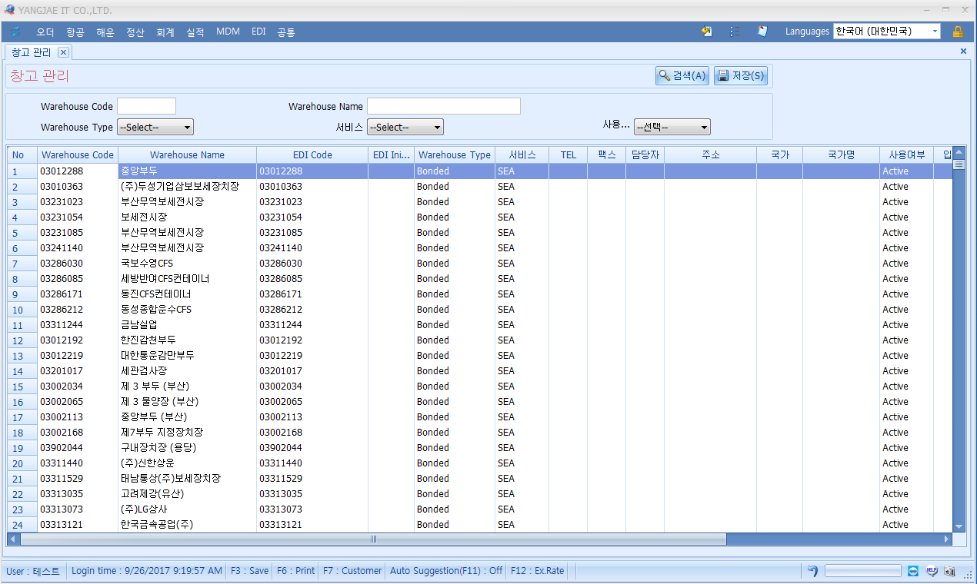
MDM – 창고 관리
창고 코드를 등록한다.
1. Warehouse Code : 창고코드를 입력하여 검색한다.
2. Warehouse Type : 항공/보세/일반/전체(Select)를 선택한다.
3. Warehouse Name : 창고명을 입력하여 검색한다.
4. 서비스 : 서비스 유형을 선택하여 검색한다.
5. 사용여부 : 사용/사용안함/선택(전체)를 선택하여 검색한다.
[기본설명]
창고 코드를 생성하는 화면이다.
기본적으로 사용되는 창고코드는 세팅되어 있으나 각 업체의 필요에 따라 창고코드를 추가 생성할 수 있다.
신규 코드 생성 시 오른쪽 마우스를 클릭하여 ‘행추가’ 후 창고코드, 창고명, EDI Code 등을 입력한다.
사용하지 않을 시 오른쪽 마우스를 클릭하여 ‘행삭제’를 선택한다.

Slide 27
MDM – 선박명 관리
선박명(Vessel) 코드를 등록한다.
1. Vessel Code : Vessel 코드를 입력하여 검색한다.
2. Vessel : Vessel 명을 입력하여 검색한다.
3. 사용여부 : 사용/사용안함/선택(전체)를 선택하여 검색한다.
[기본설명]
Vessel 코드를 생성하는 화면이다.
신규 코드 생성 시 오른쪽 마우스를 클릭하여 ‘행추가’ 후 Vessel코드, Vessel명, 국가, 사용여부 등을 입력한다.
일단 생성된 코드는 삭제할 수 없으며, 사용하지 않을 시 사용여부에 사용안함(Inactive)으로 선택한다.

Slide 28
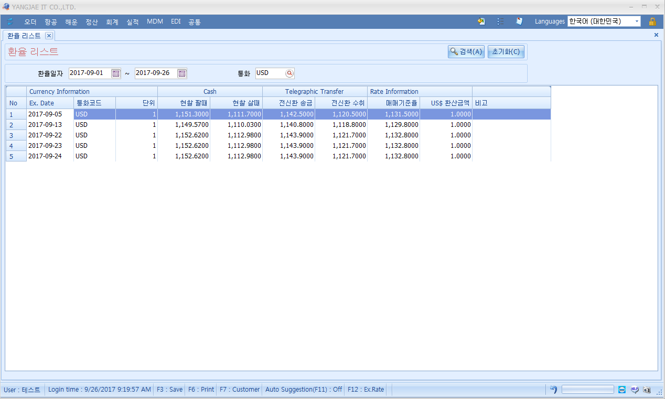
MDM – 환율 리스트
환율 리스트를 조회한다.
1. 환율일자 : 환율일자를 입력한다.
2. 통화 : 통화를 검색 선택하여 검색한다.
[기본설명]
환율 정보를 확인 필요 시 조회 한다.
환율일자, 통화별로 조회 할 수 있다.
조회 옵션을 입력 후 ‘검색’ 버튼 클릭 또는 ‘Alt 키+A’를 눌러 조회할 수 있다.

Slide 29
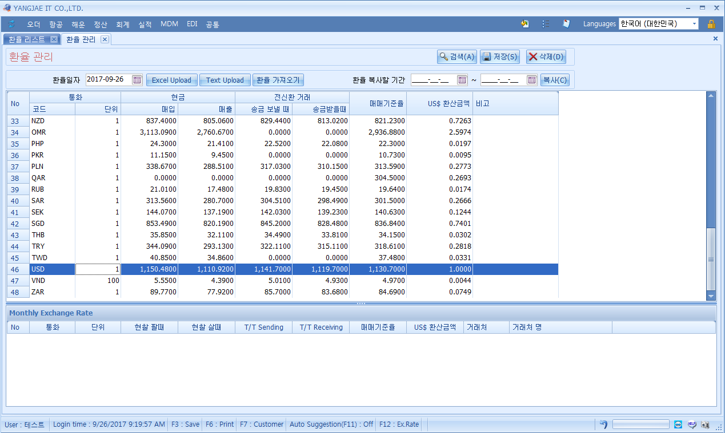
MDM – 환율
환율을 등록한다.
1. 환율일자 : 적용 환율일자를 선택한다.
2. Excel Upload : 엑셀 파일을 업로드 한다.
3. Text Upload : 텍스트 파일을 업로드 한다.
4. 환율 복사할 기간 : 해당 일 환율을 복사하여 적용할 일자를 선택한다.
[기본설명]
환율을 등록하는 화면이다.
외환은행 환율조회 홈페이지에서 Excel or Text 파일을 다운받아 업로드하여 환율을 등록할 수 있고, ‘환율 가져오기’ 버튼을 클릭하여 환율을 등록할 수 있다.
해당 일 환율을 복사하여 특정 기간동안 적용할 수 있다. (복사 버튼 클릭)
특정 통화 환율을 해당 월로 적용할 수 있다.
빈 란을 입력 시에는 오른쪽 마우스를 클릭하여 ‘행추가’를 선택, 삭제 시 ‘행삭제’를 선택한다.

Slide 30
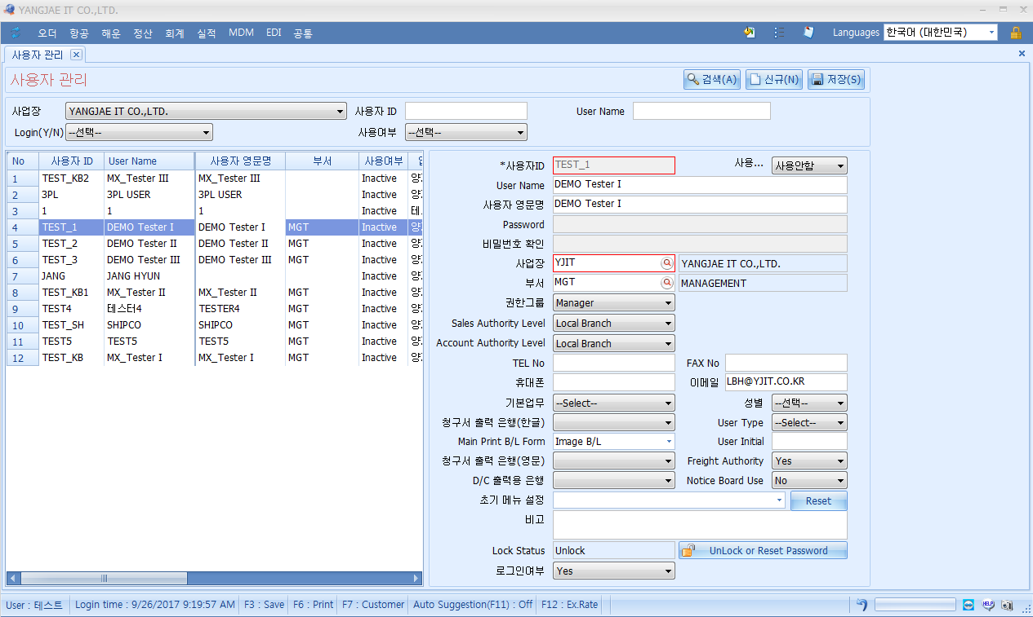
MDM – 사용자 관리
사용자를 등록한다.
1. 사업장 : 시스템 설치 사업장을 선택하여 검색한다.
2. Login(Y/N) : 로그인 여부를 선택하여 검색한다.
3. 사용자ID : 사용자 ID를 확인한다. (초기 세팅)
4. 사용여부 : 사용/사용안함을 선택하여 입력한다.
5. User Name : 사용자 이름을 입력한다.(영어/한글 가능)
6. 사용자 영문명 : 사용자 영문이름을 입력한다.
7. Password/비밀번호 확인 : 초기 세팅.
8. 사업장 : 사업장을 검색하여 선택한다.
9. 부서 : 부서를 검색하여 선택한다.
10. 권한그룹 : 권한 그룹을 선택한다.
11. Sales Authority Level : Level을 선택한다.
12. Account Authority Level : Level을 선택한다.
13. TEL No : 전화번호를 입력한다.
14. FAX No : 팩스 번호를 입력한다.
15. 휴대폰 : 사용자 휴대폰 번호를 입력한다.
16. 이메일 : 사용자 이메일을 입력한다.
17. 기본업무 : 업무 타입을 선택한다.
18. 성별 : 사용자 성별을 선택한다.
19. 청구서 출력 은행 : 청구서 은행정보 기본값을 설정한다.
20. User Type : 사용자가 영업사원일 경우 설정한다.
21. Main Print B/L Form : B/L 프린트 기본값을 설정한다.
22. D/C 출력용 은행 : 해외 청구서 은행정보 기본값을 설정한다.
23. Lock Status : 프로그램 잠김 상태 표시
24. Unlock or Reset Password : 사용자의 PW를 분실했을 경우 임의의 PW를 해당 사용자 메일로 발송한다.
25. 로그인여부 : 로그인 상태를 표기한다.
[기본설명]
사용자 ID를 관리하는 화면이다. 기본적으로 양재아이티에서 세팅 완료
사용자명, Password, 사업장, 권한그룹 등 기본 정보를 입력한다.
사용자 ID, 사업장은 필수 입력 값으로 빨간 색 테두리로 표시되어 있다.
사용하지 않는 ID는 사용여부에 ‘사용안함’으로 선택하여 관리한다.

Slide 31
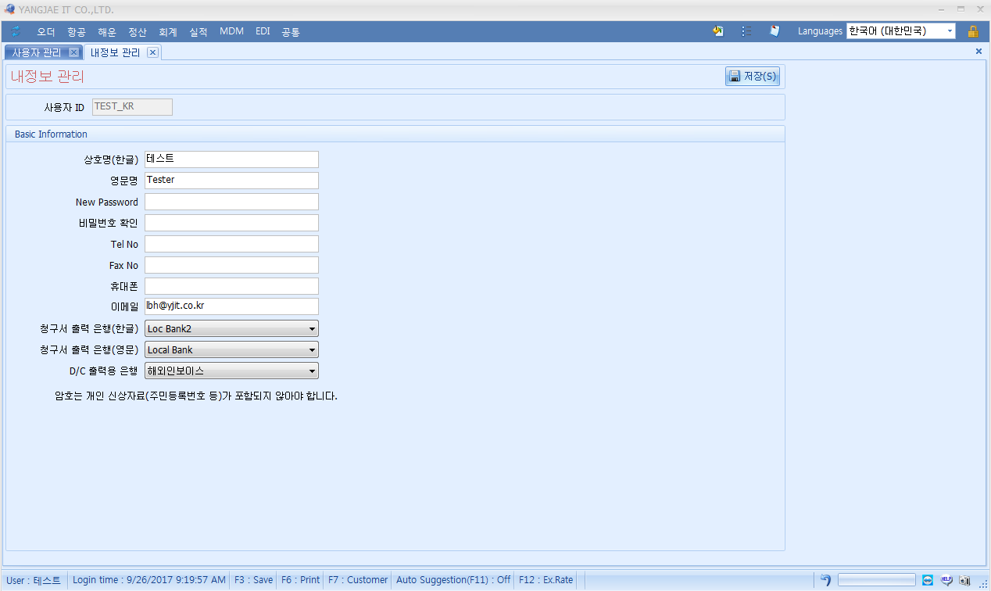
MDM – 사용자 관리
내정보를 관리한다.
1. 상호명(한글) : 사용자 명을 입력한다.
2. 영문명 : 사용자 영문명을 입력한다.
3. New Password : 비밀번호 변경 시 입력한다.
4. 비밀번호 확인 : 처음 입력한 비밀번호를 재입력한다.
5. TEL No : 전화번호를 입력한다.
6. FAX No : 팩스 번호를 입력한다.
7. 휴대폰 : 사용자 휴대폰 번호를 입력한다.
8. 이메일 : 사용자 이메일을 입력한다.
9. 청구서 출력 은행(한글) : 청구서 은행정보 기본값을 설정한다.
10. 청구서 출력 은행(영문) : 청구서 은행정보 기본값을 설정한다.
11. D/C 출력용 은행 : 해외 청구서 은행정보 기본값을 설정한다.
[기본설명]
사용자의 정보를 관리하는 화면이다.
Password 변경 시 사용한다.

Slide 32
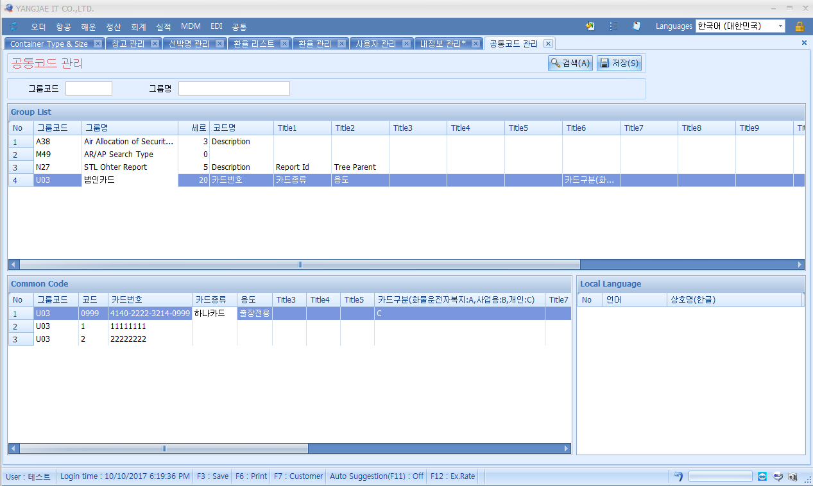
MDM – 공통코드
공통코드를 관리한다.
1. 그룹코드 : 그룹코드를 입력하여 검색한다.
2. 그룹명 : 그룹명을 입력하여 검색한다.
[기본설명]
공통 코드를 생성하는 화면이다.
Group List에서 오른쪽 마우스를 클릭하여 ‘행추가’ 후 공통 사용 그룹코드, 코드명, 세로(입력문자 수), 코드명, 등 기본 정보를 입력한다.
Common Code에서 오른쪽 마우스를 클릭하여 ‘행추가’ 후 그룹코드, 코드, 코드명 등 title값을 입력한다.
사용하지 않는 코드는 오른쪽 마우스를 클릭하여 ‘행삭제’로 관리한다.

